Slide 1
Pengenalan Node.js

Slide 2
Pengenalan Node.js
Apa itu Node.js ?
Node.js bukanlah bahasa pemrograman ataupun framework.
Node.js adalah Runtime JavaScript, dikembangkan oleh Ryan Dahl pada tahun 2009. NodeJS membuat JavaScript dapat dijalankan diluar environment browser.
Node.js didesain dengan konsep Non-Blocking I/O Architecture.
Notes:
Bahasa Pemrograman Tingkat Tinggi: Mendekati bahasa manusia

Slide 3
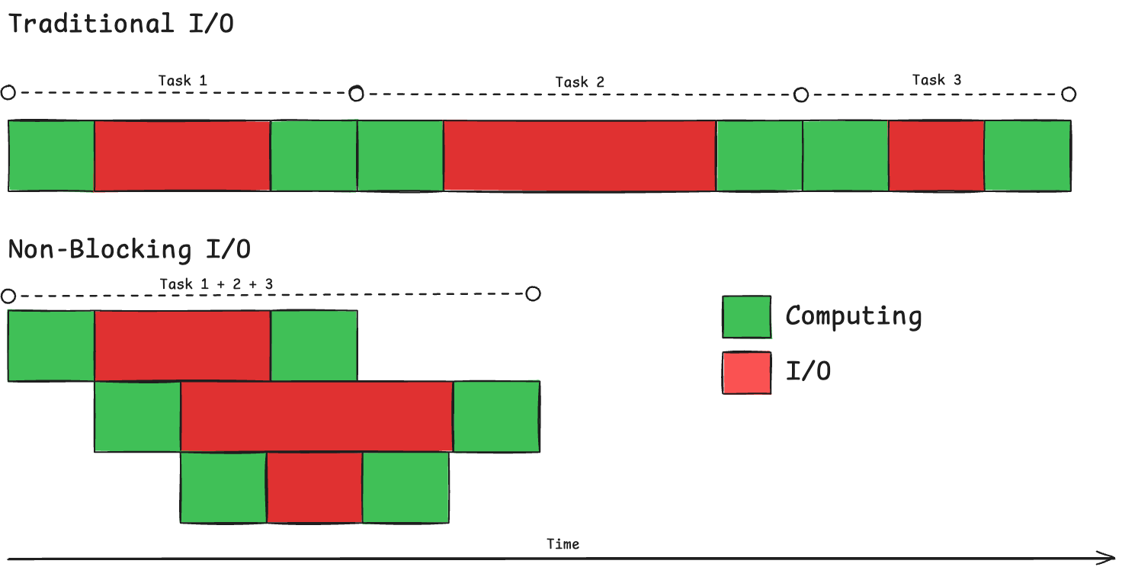
Pengenalan Node.js
Traditional vs Non-Blocking I/O
I/O, membaca/menulis data ke sumber eksternal (file, database, network, dll)
Computing, proses komputasi oleh CPU
Notes:
Bahasa Pemrograman Tingkat Tinggi: Mendekati bahasa manusia

Slide 4
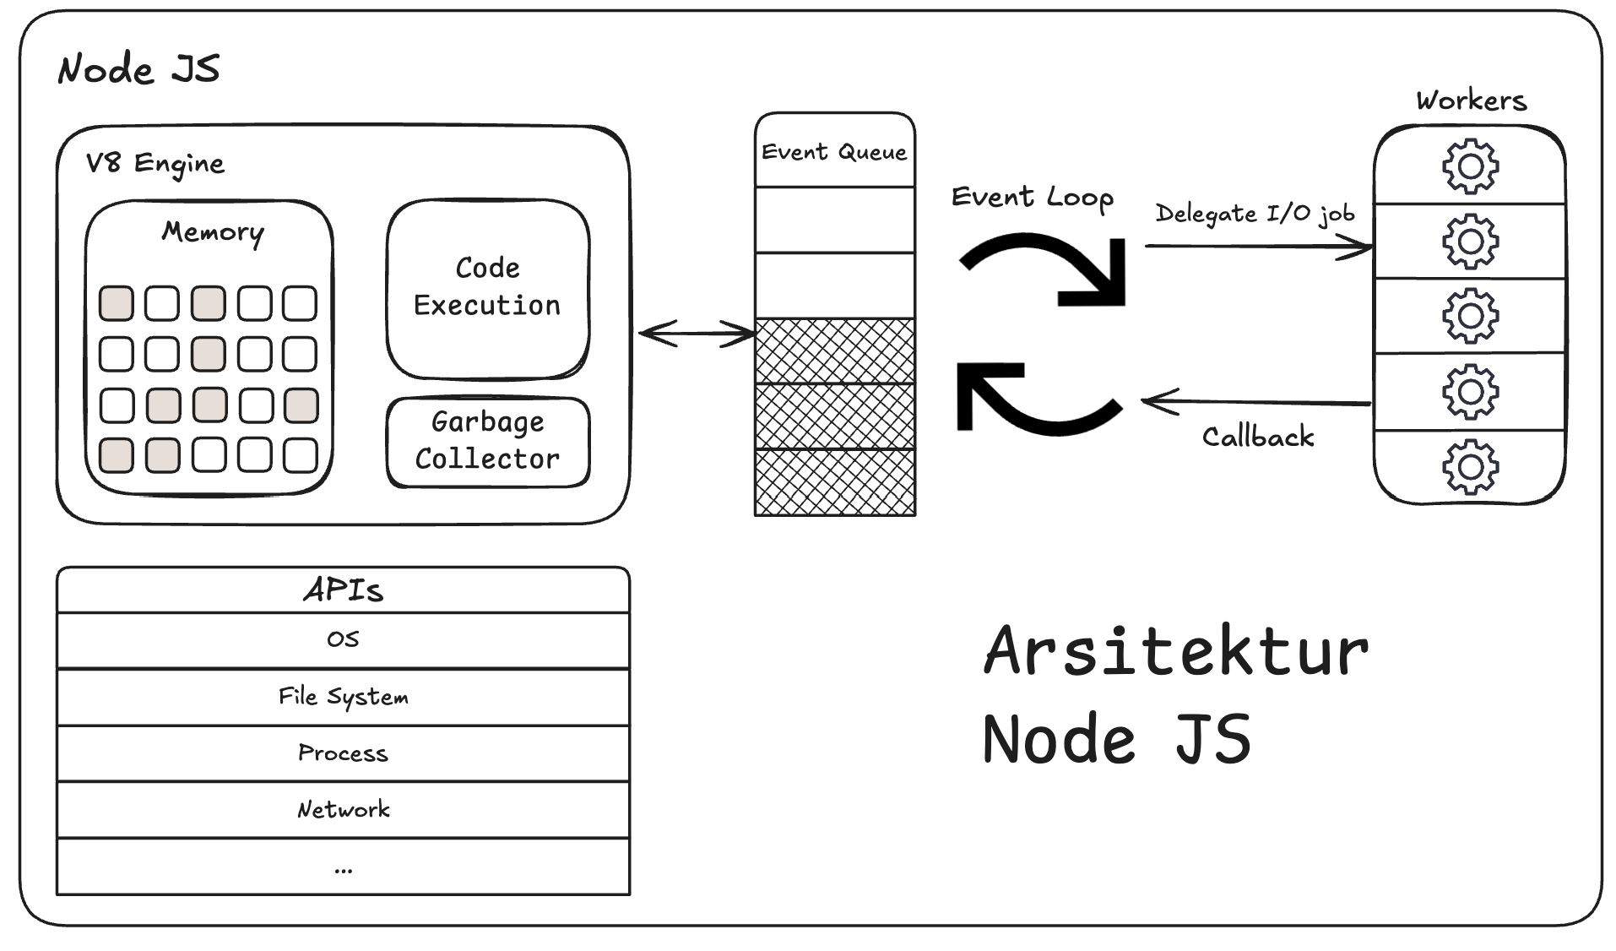
Pengenalan Node.js
Notes:
Bahasa Pemrograman Tingkat Tinggi: Mendekati bahasa manusia

Slide 5
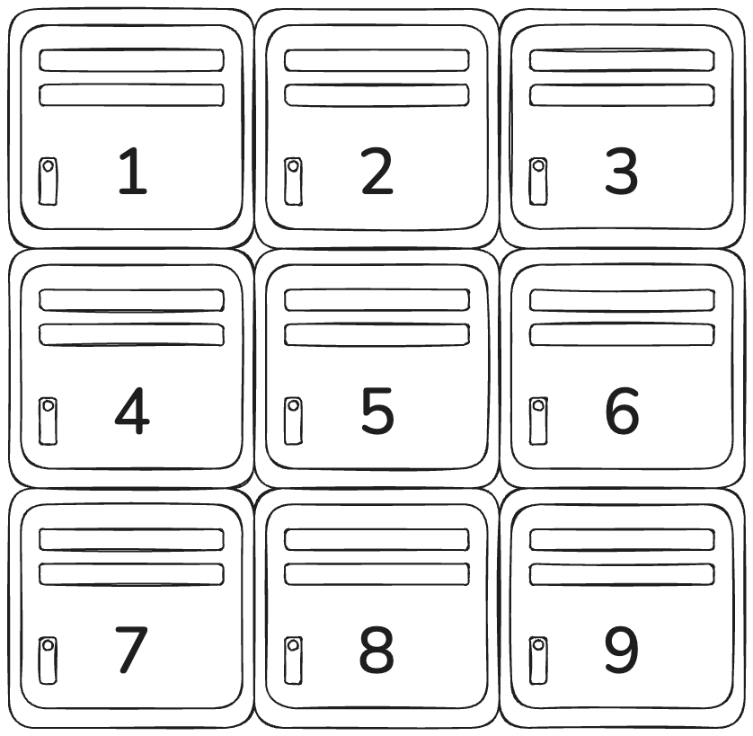
Pengenalan Node.js
Memory dan Garbage Collector
Memory dapat diibaratkan sebagai sebuah loker
Ketika kita memesan sebuah loker, kita akan menerima kunci untuk membuka loker tersebut
Hanya pemegang kunci yang dapat membuka, menyimpan barang dan mengunci loker tersebut
Ketika kita selesai menggunakan loker kita harus mengembalikan kunci ke petugas
Petugas akan berkeliling mengecek dan membersihkan loker agar dapat dipakai oleh orang lain
Bagaimana jika petugas tidak membersihkan loker ?
Notes:
Bahasa Pemrograman Tingkat Tinggi: Mendekati bahasa manusia

Slide 6
Pengenalan Node.js
Memory dan Garbage Collector
Memory (RAM) digunakan untuk menyimpan data selama program berjalan
Memory perlu dipesan dulu sebelum bisa menyimpan data, ini disebut dengan Alokasi
Memory yang sudah tidak dipakai, akan dibersihkan oleh Garbage Collector
Memory yang sudah dibersihkan, dapat dipesan lagi oleh proses/program lain
Dengan begitu, memory dapat digunakan lebih efisien
Notes:
Bahasa Pemrograman Tingkat Tinggi: Mendekati bahasa manusia

Slide 7

Pengenalan Node.js
Event Queue, Event Loop & Worker
Event Queue dapat diibaratkan sebagai daftar pesanan
Setiap ada pelanggan yang memesan, pesanan itu akan masuk ke daftar pesanan
Event Loop adalah pelayan yang terus menerus mengecek daftar pesanan, dan mengerjakan pesanan yang bisa dikerjakan langsung (seperti mengambil minuman)
Worker adalah koki yang ditugaskan untuk mengerjakan pesanan yang butuh dimasak
Notes:
Bahasa Pemrograman Tingkat Tinggi: Mendekati bahasa manusia

Slide 8
Pengenalan Node.js
Event Queue, Event Loop & Worker
Setelah pelayan memberikan pesanan ke koki, pelayan tidak menunggu di dapur, melainkan kembali untuk memproses pesanan lainnya
Saat makanan sudah siap, koki memberi tahu pelayan, dan pelayan bisa mengantarkan makanan ke pelanggan.
Notes:
Bahasa Pemrograman Tingkat Tinggi: Mendekati bahasa manusia

Slide 9
Pengenalan Node.js
Event Queue, Event Loop & Worker
Event Queue, berisi daftar task yang perlu dikerjakan
Event Loop, terus-menerus mengecek Event Queue, dan memproses tugas-tugas sederhana
Worker, menangani tugas-tugas berat yang membutuhkan waktu lebih lama, seperti I/O
Notes:
Bahasa Pemrograman Tingkat Tinggi: Mendekati bahasa manusia

Slide 10
Pengenalan Node.js
Global APIs
Global APIs, sekumpulan fungsi dan objek yang tersedia secara otomatis dalam Runtime Environment
Contoh:
console, digunakan untuk mencetak informasi ke terminal/console
os.platform(), mengambil informasi sistem operasi ('darwin', 'win32', 'linux')
fs.readFile(), membaca isi dari sebuah file
Notes:
Bahasa Pemrograman Tingkat Tinggi: Mendekati bahasa manusia

Slide 11
Pengenalan Node.js
Instalasi Node.js

Slide 12
Pengenalan Node.js
Instalasi Node.js
Buka halaman https://nodejs.org/en/download
Bagi pengguna Mac/Windows, klik tab Prebuilt Installer
Bagi pengguna Linux, klik tab Prebuilt Binaries
Pilih versi NodeJS yang ingin diinstall, disarankan menggunakan versi genap/LTS
Pilih sistem operasi dan prosesor arsitektur (x64 atau ARM64)
Lalu klik Download
Setelah selesai, jalankan installernya
Notes:
Bahasa Pemrograman Tingkat Tinggi: Mendekati bahasa manusia

Slide 13
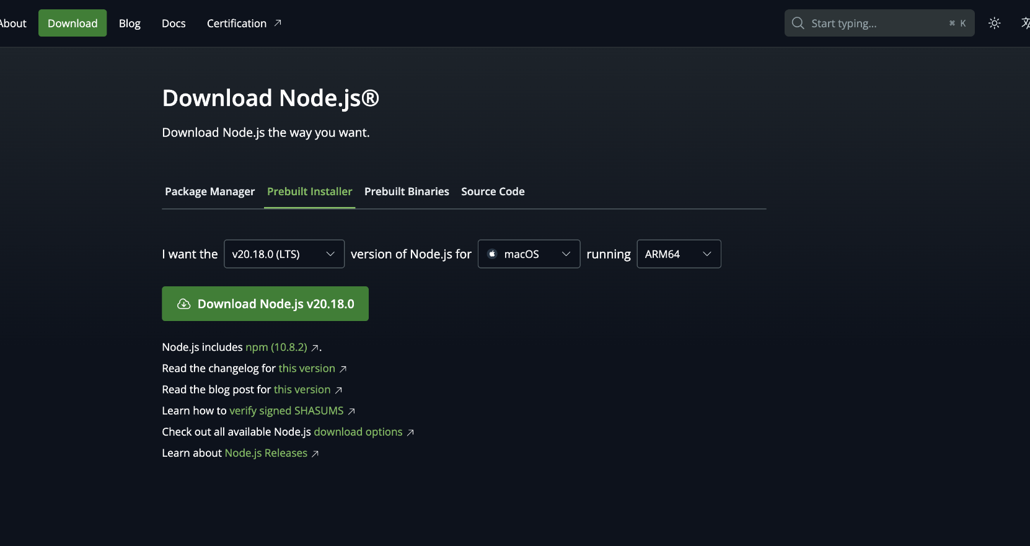
Pengenalan Node.js
Notes:
Bahasa Pemrograman Tingkat Tinggi: Mendekati bahasa manusia

Slide 14
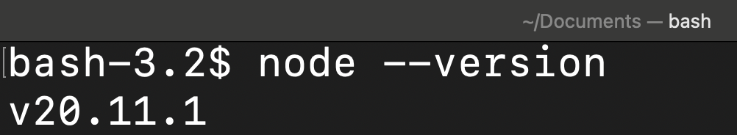
Pengenalan Node.js
Verifikasi Instalasi
Setelah proses instalasi selesai, buka terminal/command prompt
Lalu ketikan perintah node --version
Apabila muncul versi Node.js, maka Node.js sudah terinstall dan siap dipakai
Contoh:
Notes:
Bahasa Pemrograman Tingkat Tinggi: Mendekati bahasa manusia

Slide 15
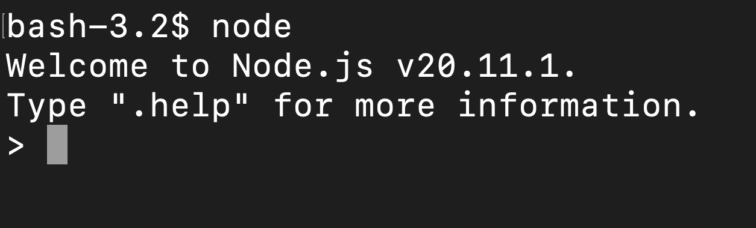
Pengenalan Node.js
Membuka Node.js Console
Buka terminal, lalu ketik perintah node
Jika sudah muncul pesan Welcome to Node.js vXX.XX.X. maka Node.js console siap dipakai
Contoh:
Notes:
Bahasa Pemrograman Tingkat Tinggi: Mendekati bahasa manusia

Slide 16
Pengenalan Node.js
Mari kita coba…

Slide 17
Pengenalan Node.js
Kesimpulan
Node.js adalah sebuah runtime environment JavaScript untuk mengeksekusi kode JavaScript diluar browser
Node.js menggunakan konsep Non-Blocking I/O yang memungkinkan pemrosesan yang lebih cepat
Node.js menggunakan V8 Engine sebagai JavaScript Engine, dan memiliki Event Queue, Event Loop dan Worker untuk mengimplementasikan konsep Non-Blocking I/O

Slide 18
PART
Terima Kasih

Slide 19
Pengenalan Node.js
Non-Blocking I/O
Blocking, ketika suatu tugas menghalangi atau menghentikan tugas lain untuk berjalan
I/O, proses membaca atau menulis ke sumber eksternal (file, database, network,dll) dan bersifat blocking
Non-Blocking I/O artinya saat proses I/O program tidak menunggu hingga selesai, tapi melanjutkan tugas lain. Ketika proses I/O selesai, program diberi tahu dan bisa memproses hasilnya.
Notes:
Bahasa Pemrograman Tingkat Tinggi: Mendekati bahasa manusia

